Slide 1

Succession écologique
Évolution au fil du temps
Notes:
Pour étudier la succession écologique et la zonation au sein d’un écosystème, nous prendrons les terres humides comme exemple. Elles constituent un habitat courant au Manitoba, où elles couvrent 40 % du territoire de la province. Tous les animaux et toutes les plantes que vous voyez dans cette présentation vivent dans des terres humides. Demandez aux élèves de se remémorer leur récente sortie au marais Oak Hammock.
Demandez aux élèves s’ils se souviennent des deux « ingrédients » nécessaires à la formation d’une terre humide. (De l’eau et des plantes)
Quelle est la profondeur maximale de l’eau dans une terre humide? (2 m – soit environ la hauteur d’une porte)

Slide 2
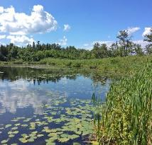
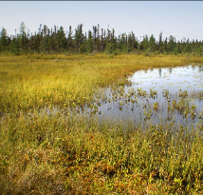
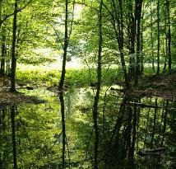
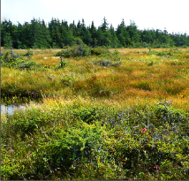
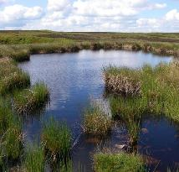
Qu’est-ce qu’une terre humide?
De la terre saturée d'eau de façon permanente ou périodique.
Possède des plantes adaptées à des conditions aquatiques ou à un sol humide.
La profondeur maximale d'une terre humide est de 2 mètres.
Types de terres humides :
Marais d’eau douce
Tourbière minérotrophe
Marécage
Tourbière
ombrotrophe
Étang
Notes:
Remarque : Pour plus de détails sur les caractéristiques spécifiques de chaque type de terre humide, consultez l'activité pré-visite 1 : Connais tes zones!

Slide 3
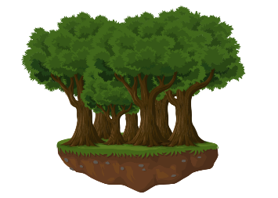
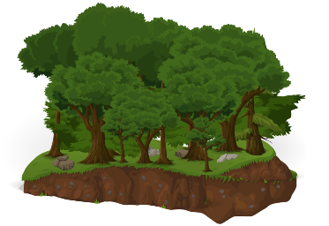


Évolution au fil du temps
Les écosystèmes ne sont pas homogènes, ce qui signifie qu'ils ne sont pas constitués d'un grand nombre d'éléments identiques.
On y trouve plutôt un mélange d'espèces végétales et animales.
Aujourd'hui, nous allons examiner comment les écosystèmes évoluent dans l'espace (zonation) et dans le temps (succession).
Nous allons ensuite mettre en scène le processus de succession dans un écosystème de terre humide.
Notes:
Repensez à votre récente visite au marais Oak Hammock. Les plantes étaient-elles toutes identiques? Non! À certains endroits, il y avait beaucoup de phragmites, et à d’autres, beaucoup de quenouilles. Certaines zones comportaient peu de plantes et présentaient en revanche de vastes étendues d’eau libre. C’est là un exemple d’écosystème hétérogène!
Révisez les termes suivants :
Homogène : identique partout.
Hétérogène : composé de parties qui ne sont pas identiques les unes aux autres.
(Pense à la différence entre boire un smoothie et manger une salade de fruits)

Slide 4
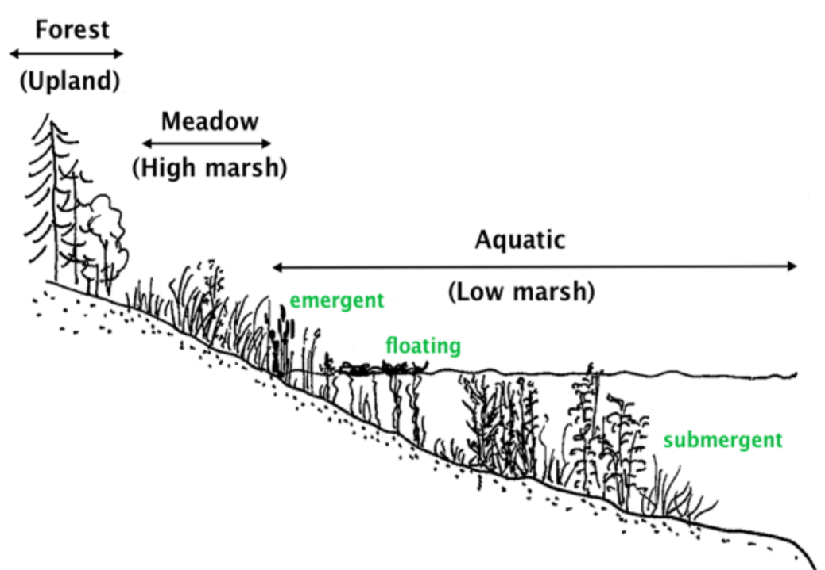
Zonation écologique
Forêt
Prairie
Les différents organismes ont tendance à vivre dans des endroits différents, car ils sont adaptés à des conditions environnementales variées. La localisation d'un organisme dépend à la fois de facteurs biotiques et abiotiques.
Ces facteurs ne sont pas identiques partout au sein d'un écosystème. Cela conduit à une zonation : on trouve ainsi différents organismes à différents endroits, selon un schéma prévisible.
Marais
Végétation émergente
Végétation flottante
Végétation submergée
Image from Chow-Fraser
Notes:
Révisez :
Biotique = composantes vivantes d’un écosystème
Abiotique = composantes non vivantes d’un écosystème
La zonation désigne la répartition observée de la flore et de la faune distinctes sur une zone donnée. On trouve différentes communautés d’organismes à différents endroits en raison des variations des facteurs abiotiques et biotiques.
Dans l'exemple, on observe différentes espèces de plantes à différents niveaux d'eau. De grands arbres poussent dans la forêt, des graminées poussent dans la prairie, des quenouilles et des scirpes poussent en bordure du marais. Des nénuphars et des lentilles d'eau flottent à la surface des eaux peu profondes, tandis que le myriophylle et la cornifle poussent submergées dans les parties les plus profondes du marais.

Slide 5
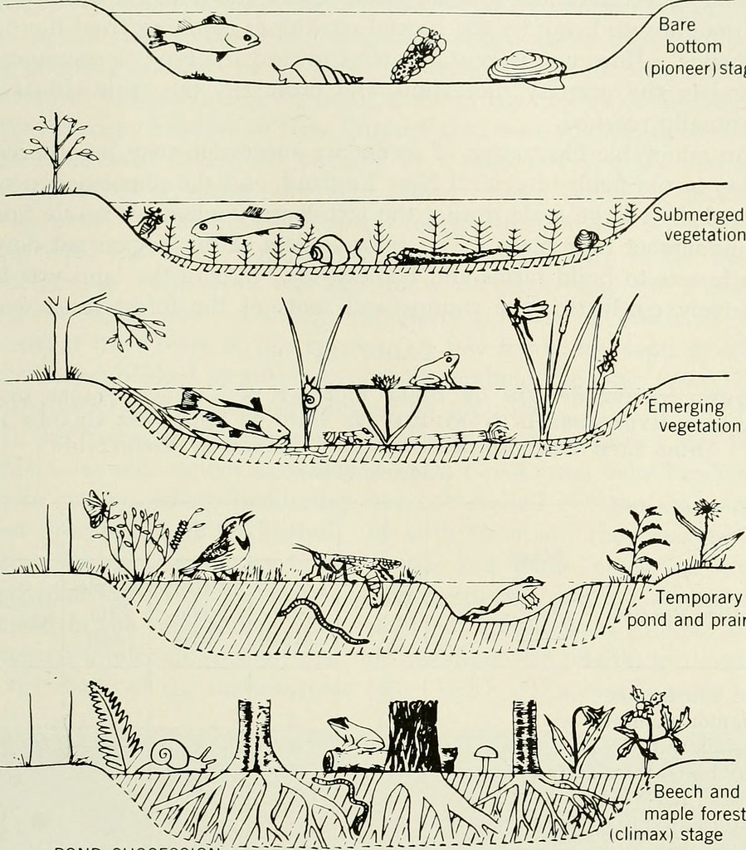
Succession écologique
Les écosystèmes ne changent pas seulement en fonction de la distance, mais aussi au fil du temps. C'est ce qu'on appelle la succession écologique.
Temps
Time
Image from “Elements of Ecology” (1954)
Notes:
La succession écologique est le processus de modification, au fil du temps, de la composition des espèces d’une communauté écologique. Cette évolution peut s’étendre sur des dizaines, des centaines, voire des milliers d’années. Tous les écosystèmes n’évoluent pas au même rythme ni de la même manière.
Il convient de noter que, bien que la succession écologique soit généralement étudiée à travers la flore d’un écosystème, la communauté des espèces animales d’un écosystème évolue elle aussi selon des schémas prévisibles.

Slide 6
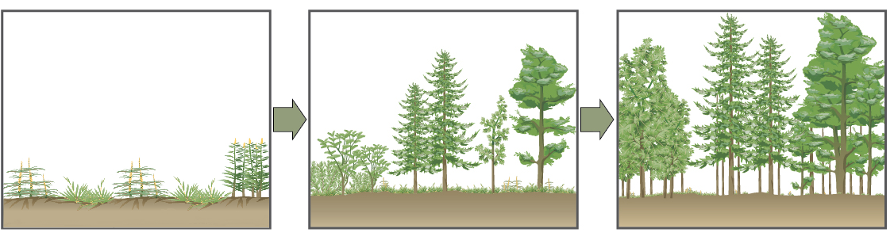
Succession écologique
L'environnement dans lequel vit un organisme est en constante évolution.
Ces changements sont parfois dus à la végétation elle-même, par exemple lorsque des plantes de grande taille créent de l'ombre ou que la matière végétale en décomposition enrichit le sol en nutriments.
Parfois, ces changements sont dus à d'autres facteurs, tels que les inondations, les sécheresses ou la dispersion des graines par les animaux. Les événements qui modifient les communautés établies, comme les incendies, sont appelés des événements perturbateurs.
Dans une prairie, les graminées et les arbustes poussent rapidement grâce à l'ensoleillement abondant.
De jeunes arbres poussent, projetant leur ombre sur le sol en dessous.
Finalement, les graminées disparaissent car elles ne supportent pas l'ombre.
Image from CNX OpenStax via Wikimedia Commons
Notes:
Les changements climatiques à long terme (tels que les variations de température, de précipitations moyennes, etc.) entraînent également des changements liés à la succession écologique au sein des écosystèmes. Aujourd’hui, notre climat subit une transformation radicale. À quoi ressembleront nos écosystèmes dans 100 ans? Dans 1 000 ans? Dans 10 000 ans?
Les changements au sein d’un écosystème peuvent accélérer le rythme de la succession (par exemple lorsque des animaux dispersent des graines dans une zone) ou le ralentir (par exemple lorsque des sécheresses fréquentes empêchent la croissance des arbres). Certains changements peuvent même modifier l’ordre de la succession.
Les perturbations sont des événements qui bouleversent gravement un écosystème et détruisent la communauté existante.

Slide 7
Étapes de la succession
Différents types de communautés se forment aux différentes étapes de la succession.
La communauté pionnière
La communauté intermédiaire
Le climax
Premier stade de succession
Croissance rapide
Courte durée de vie
Intolérante à l'ombre
Stade transitoire de succession
Croissance moyenne
Durée de vie moyenne
Tolère la mi-ombre
Stade final de succession
Croissance lente
Longue durée de vie
Tolérante à l'ombre
Image from CNX OpenStax via Wikimedia Commons
Notes:
La succession commence par une communauté pionnière, puis évolue vers une communauté intermédiaire (on observe généralement plusieurs communautés intermédiaires se succédant), pour aboutir finalement à un climax stable.
Dans l’exemple présenté, les graminées sont les premières plantes présentes. Elles poussent rapidement et sont généralement les premières à germer, mais leur durée de vie est courte et elles ont besoin d’un ensoleillement important (communauté pionnière). À mesure qu’elles meurent et se décomposent, le sol s’enrichit, et les graines de plantes à croissance plus lente, telles que les arbres, commencent à germer (communauté intermédiaire). À mesure que les jeunes arbres grandissent, ils font de l’ombre au sol autour d’eux, empêchant ainsi la croissance de nouvelles graminées, et une forêt finit par s’établir.
Tout comme les premières plantes à pousser sont des espèces à croissance rapide et héliophiles, il en va de même pour les premiers arbres. Dans les forêts du Manitoba, les premiers arbres à pousser dans les zones dégagées sont généralement le peuplier faux-tremble et le bouleau; ils poussent rapidement mais ont une durée de vie courte. Sous leur couvert, des espèces tolérantes à l’ombre, telles que les érables et les pins, se développent et finissent par prendre le dessus.
Les climax sont dominées par des espèces qui vivent longtemps et peuvent se développer en présence de leurs propres individus adultes.

Slide 8
Même si la succession peut aboutir à un climax, cela se produit rarement dans la réalité.
Une communauté au stade de climax est une communauté dont la composition en espèces ne varie pas au fil du temps. Les écosystèmes étant constamment soumis à des perturbations, toutes les communautés finissent par évoluer.
Le climax
Image from Katelyn Murphy via Wikimedia Commons
Notes:
Le climax est un écosystème stable et mature qui correspond à la phase finale de la succession écologique. À ce stade, les plantes, les animaux et les champignons sont en équilibre avec leur environnement local et le climat. Ces communautés restent relativement inchangées jusqu’à ce qu’une perturbation majeure survienne.

Slide 9
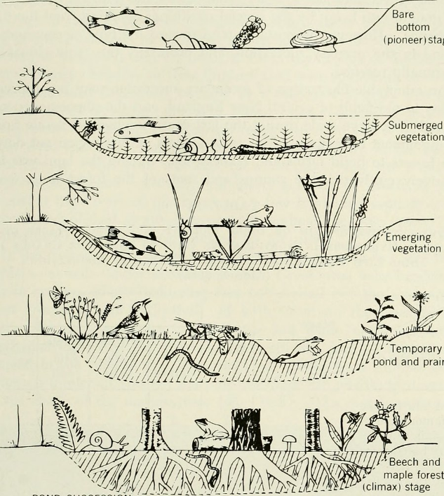
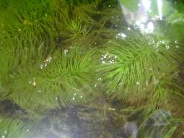
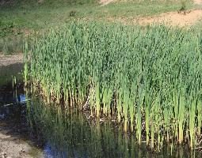
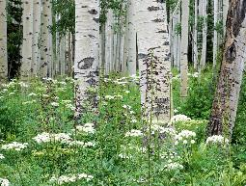
Succession d’une terre humide
(1)
(2)
Les terres humides, comme tous les écosystèmes, sont soumises à une succession écologique.
Elles se présentent souvent au départ comme des zones d'eau claire et profonde, avec peu de végétation (1).
Au fil du temps, la terre humide se remplit de limon et de débris végétaux, ce qui la rend moins profonde. Une végétation submergée commence alors à pousser (2).
La terre humide continue de se remplir et est suffisamment peu profonde pour permettre à la végétation émergente de pousser (3).
La terre humide continue de se combler et est désormais dominée par une végétation de prairie (4 et 5).
Temps
(3)
(4)
(5)
La végétation de prairie est constituée de plantes qui ne poussent pas bien lorsqu'elles sont immergées dans l'eau (par exemple, le peuplier faux-tremble, l’amélanchier).
La végétation émergente désigne les plantes dont les feuilles et les tiges se trouvent au-dessus de l'eau, mais dont les racines sont immergées (par exemple, la quenouille, la scirpe).
La végétation submergée désigne les plantes qui vivent entièrement sous l'eau (par exemple, la cornifle, le myriophylle).
Notes:
Végétation submergée : Plantes qui vivent entièrement sous l'eau. Exemples : cornifle, myriophylle
Végétation émergente : Plantes dont les feuilles et les tiges se trouvent au-dessus de l'eau, mais dont les racines sont immergées. Exemples : quenouille, scirpe
Végétation de prairie : Plantes qui ne poussent pas bien lorsqu'elles sont immergées dans l'eau. Exemples : le peuplier faux-tremble, l’amélanchier

Slide 10
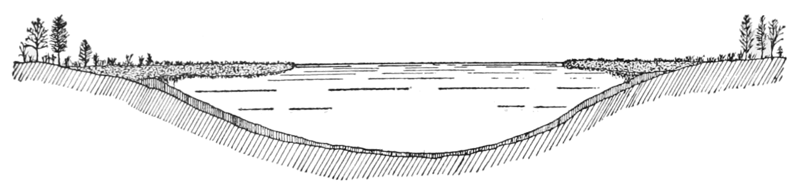
Succession d’une terre humide
Aujourd'hui, nous allons mettre en scène la succession écologique dans un écosystème d'eau douce. Lis attentivement la carte d’espèce que ton enseignant te remet, car tu vas incarner cette plante!
Tu vas pousser dans une terre humide. Tout comme dans les vraies terres humides, le sol est d'abord profond, puis s'assèche progressivement avec le temps. Au fur et à mesure, différentes espèces végétales apparaissent.
Notes:
Distribuez les cartes d’espèce, puis lancez l'activité. Une fois celle-ci terminée, résumez ce que les élèves ont appris.

Slide 11


MERCI!

